Slide 1



HelpDesk Web:
Sistema di Ticketing
Gestione delle richieste di supporto tramite un'interfaccia dedicata
Caratteristiche chiave ed esperienza d’uso

Slide 2
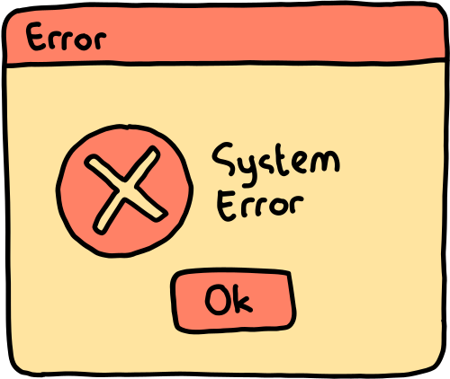


INDICE:
UTILIZZO E VISTA UTENTE
UTILIZZO E VISTA ADMIN
IMPOSTAZIONI E SPECIFICHE

Slide 3

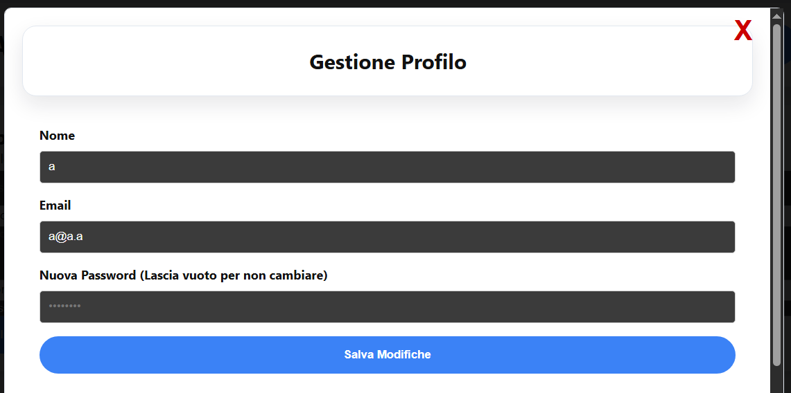
Funzionalità Utente:
Dopo la fase di autenticazione (Registrazione e Login) e accesso come normale utente
Gestione del Profilo (cambio nome/password).

Slide 4
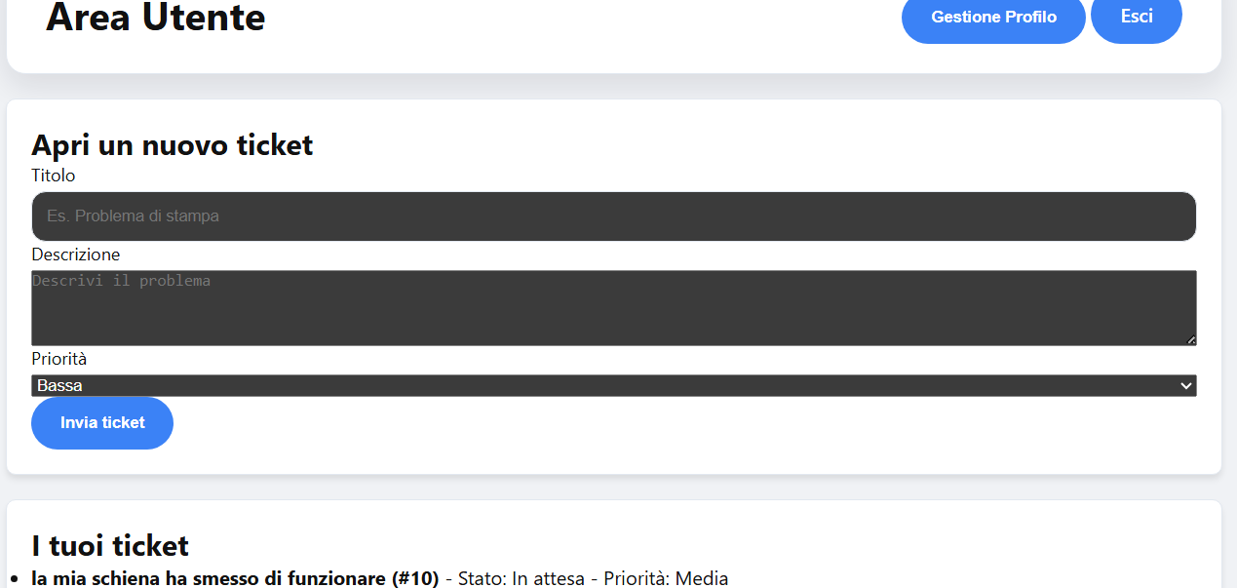
Creazione di ticket con priorità
Visualizzazione dello stato dei propri ticket precedenti
(il testo molto lungo viene spezzato per non uscire dai campi)

Slide 5
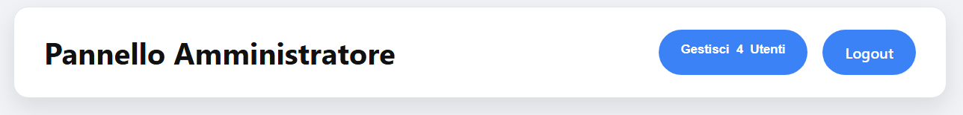
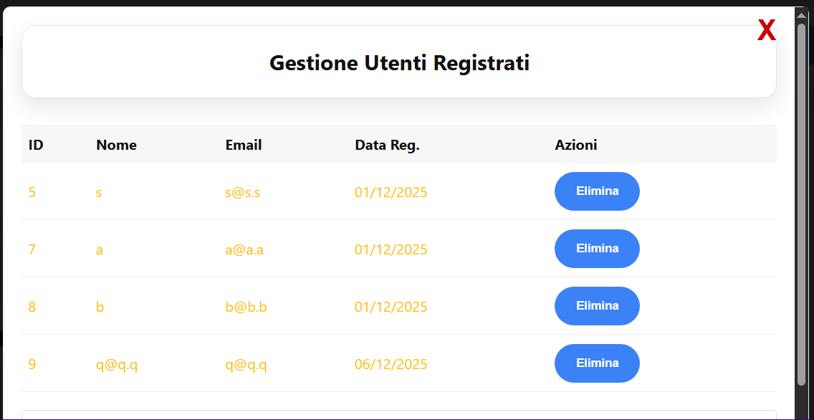
Funzionalità Admin:
Contatore utenti
Gestione Utenti (lista, eliminazione).

Slide 6
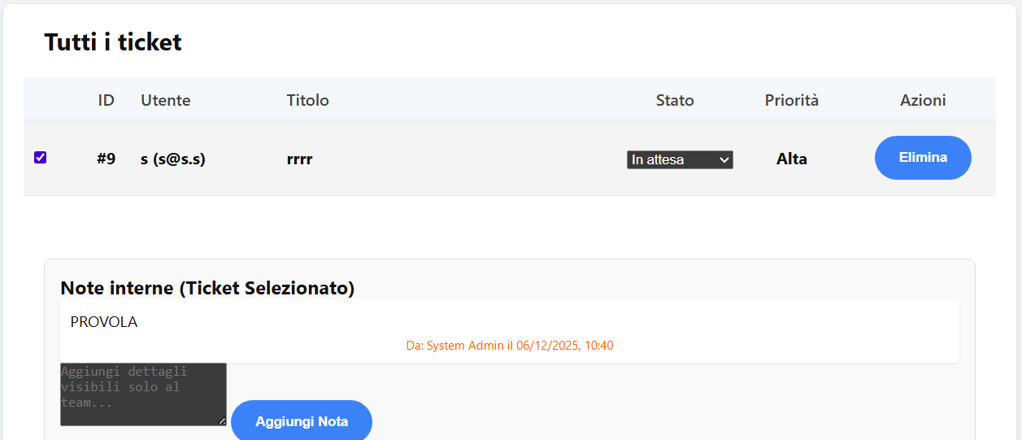
Visualizzazione e gestione di tutti i ticket (cambio stato/eliminazione).
Sistema di Note Interne per i ticket

Slide 7
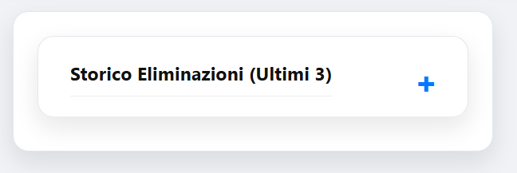
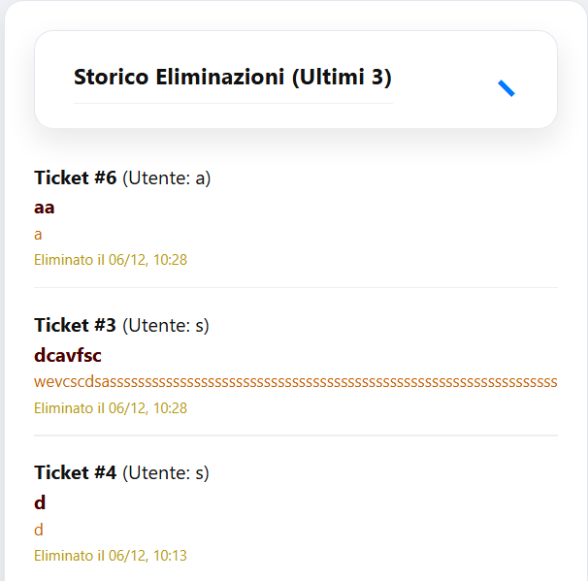

Pannello che mostra gli ultimi 3 ticket eliminati in ordine cronologico
(dal più recente)

Slide 8
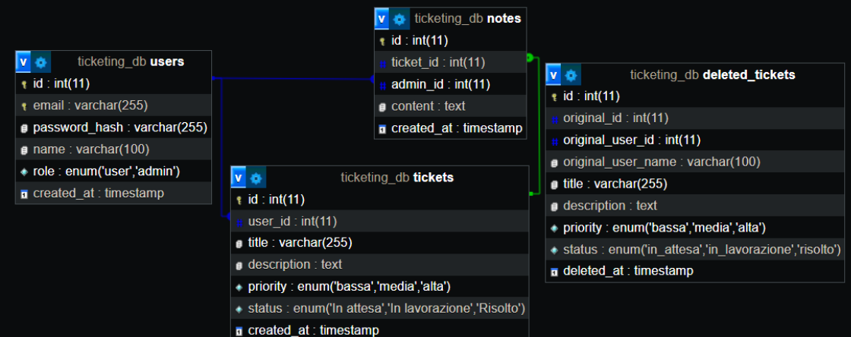
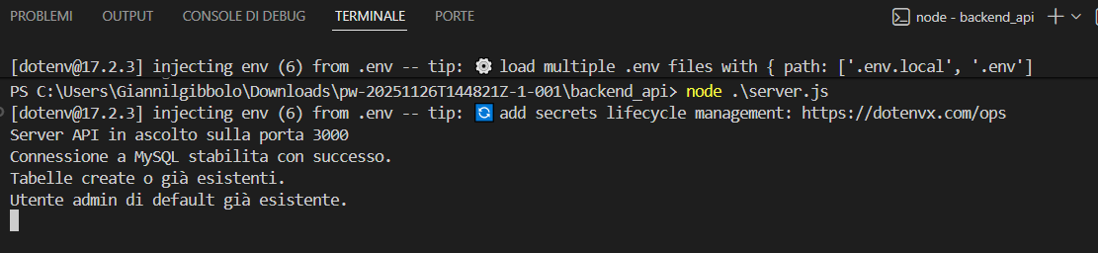
SCHEMA DB E GESTIONE
PhpMyAdmin
node.js
API
credenziali in file .env

